Slide 1
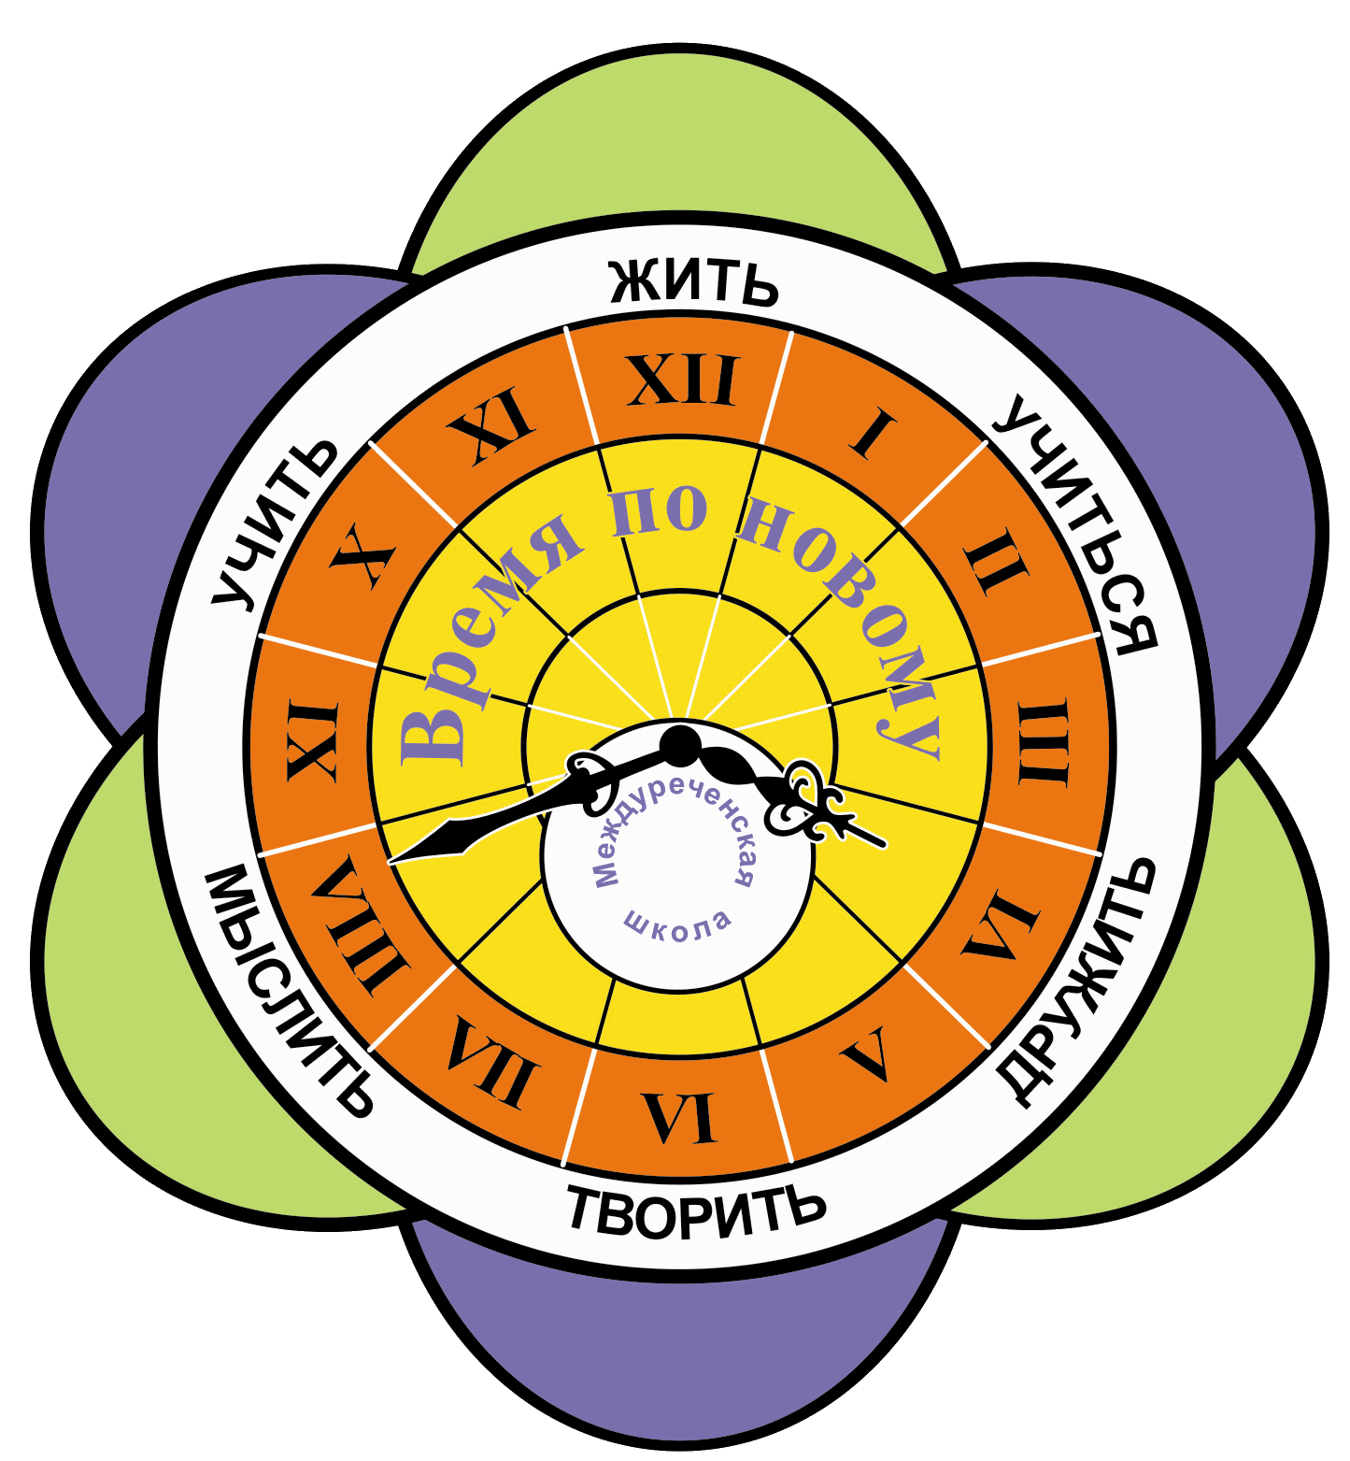
МБОУ Междуреченская СОШ
Исследовательская работа:
«Ёлочка-красавица»
Выполнила:
Ученица 2 Б класса
Чернышова София.
Руководитель:
Н.Ю.Романова
2014 год.

Slide 2
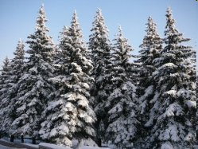
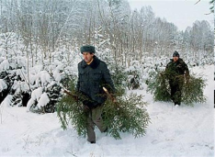
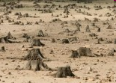
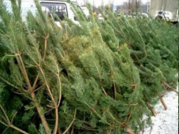
Актуальность:
Новогодняя ёлка — неотъемлемый атрибут празднования Нового года в России. Перед Новым годом всегда вырубается очень много елей и если так будет продолжаться, то наши дети будут знакомиться с этим деревом только по картинке. Что же надо делать, чтобы спасти этих лесных красавиц?

Slide 3
Цель:
Привлечь внимание обучающихся и взрослых к проблеме вырубки хвойных деревьев перед Новым годом.
Выяснить, как влияет вырубка хвойных пород деревьев к новогодним праздникам на состояние природы нашего края.

Slide 4
Задачи:
выявить отношение учащихся к данной проблеме;
узнать, путём опроса, какую ёлку ставят на новогодние праздники учащиеся нашего класса;
определить к каким последствиям ведёт предновогодняя вырубка хвойных пород деревьев;
установить, как можно использовать срубленное дерево;
выяснить, есть ли альтернатива живой ёлке.
проанализировать данные в различной литературе по теме исследования;

Slide 5
МБОУ Междуреченская СОШ
Объект изучения:
ЭКОЛОГИЯ
Предмет исследования:
Сибирская ель

Slide 6
Методы исследования:
Анализ
Анкетирование
Опрос
Сравнение
Интервьюирование
Обобщение

Slide 7
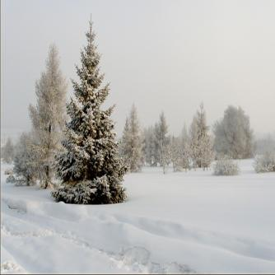
Гипотеза исследования:
возможно вырубка ёлок в нашей местности отрицательно влияет на природу нашего края. Попробуем предложить альтернативу живой ёлке.

Slide 8
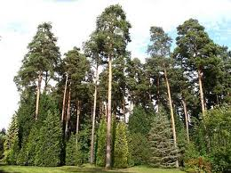
1.1. Роль хвойных лесов:
Хвойные леса составляют более трети всех лесов планеты. Изучив литературу, я узнала, что ель как любое зеленое растение очищает воздух. К сожалению, лесные красавицы не могут расти в городах с грязным воздухом. Менее чувствительна к загрязнению воздуха голубая ель, именно эту ель можно увидеть в парках и скверах городов. В нашем же районе произрастает обычная зеленая Сибирская ель.

Slide 9
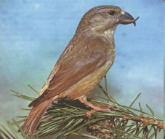
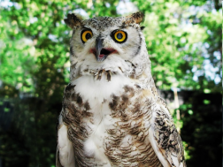
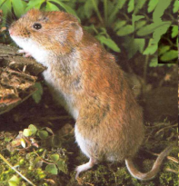
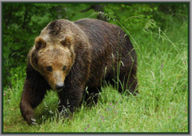
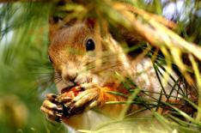
1.2. С КЕМ ДРУЖАТ ХВОЙНЫЕ ДЕРЕВЬЯ?
Клесты строят на ели гнёзда и выводят птенцов.
А в ельнике мышей караулят филины
Полёвки и лесные мыши лакомятся семенами еловых шишек
Медведи любят устраивать берлоги под ёлками.
Белки вытаскивают семена из шишек.

Slide 10
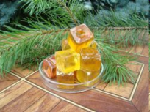
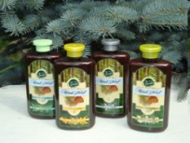
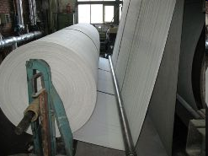
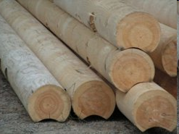
1.3. Роль ели в жизни человека.
Хвойные леса имеют очень большое значение для человека: как лекари, ценный материал для нужд сельского хозяйства

Slide 11
Роль ели в природе:
очищают воздух
закрепляют почву
место обитания животных
зона отдыха
используют, как сырье

Slide 12
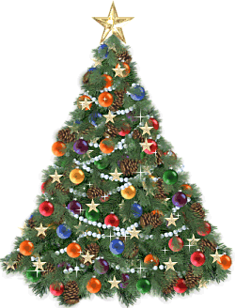
1.4. Обычай наряжать елочку.
Обычай наряжать елку очень давний: ему около двух тысяч лет. Вечнозеленая ель занимала особое место среди всех деревьев. Будучи вечнозеленой, она символизировала жизнь. К зеленым ветвям ели подвешивали яблоки – символ плодородия, яйца – символ развивающейся жизни, орехи – символ божественной воли, наряжали елку игрушками.

Slide 13
Что вы украшали на Новый год?

Slide 14
Какую ёлку лучше нарядить к празднику?

Slide 15
Как можно использовать дерево после
праздника?

Slide 16
Ваша альтернатива живому дереву?

Slide 17
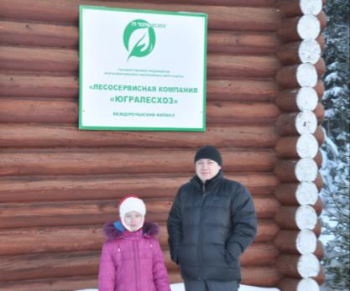
Разговор в лесничестве:
Вырубка елей ведётся вдоль нефтепровода и линий электростанций.
В 2013 году было посажено 420 тыс. саженцев сосны.
На Новогодние праздники лесничеством на продажу срублено 140 шт. елей, самовырубка составила 260 шт.
Не поданные 15 елей «Югралесхоз» передала Междуреченской церкви для украшения к празднику.
Службой по контролю и надзору был выявлен 1 случай с незаконной вырубкой ели.

Slide 18
Рекомендации:
Не срубать елочку, где придется, а только с разрешения лесника.
Проходя по лесу, не обламывайте просто так макушку молодого дерева.
Не обязательно украшать квартиру на Новый год целым деревом, его может заменить композиция из хвойных лап, игрушек, гирлянд, или украсить искусственное дерево.
А еще лучше сделать ёлочку своими руками используя различные материалы.
Кроме этого, если вы ставили натуральную ёлку, стоит подумать как ещё можно использовать отслужившее в праздники хвойное дерево.

Slide 19
Рекомендации:
- запаривать хвою в лечебных целях и для принятия ванн;
- хвойный экстракт;
- использовать в этих же целях кору деревьев;
- древесину можно использовать для изготовления мебели или в качестве дров;
- также можно использовать смолы дерева.

Slide 20
МБОУ Междуреченская СОШ
Цель, которую я ставила перед собой в начале исследовательской работы: считаю достигнутой.
Гипотеза: возможно вырубка ёлок в нашей местности отрицательно влияет на природу нашего края, отчасти не подтвердилась.

Slide 21
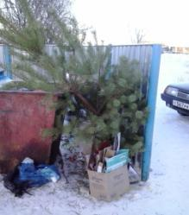
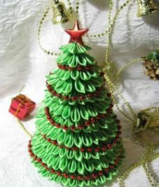
ВЫВОД:
Несмотря на то, что вырубка хвойных деревьев к новогодним праздникам не влияет отрицательно на природу нашего края, каждый человек должен бережно относится к природе. Мною были сделаны рекомендации и серия выступлений перед учащимися школы. Планируем работу продолжить в следующем учебном году, устроить конкурс по изготовлению ёлок из различных материалов, вести пропаганду бережного отношения к природе края, в том числе к хвойным породам деревьев.

Slide 22
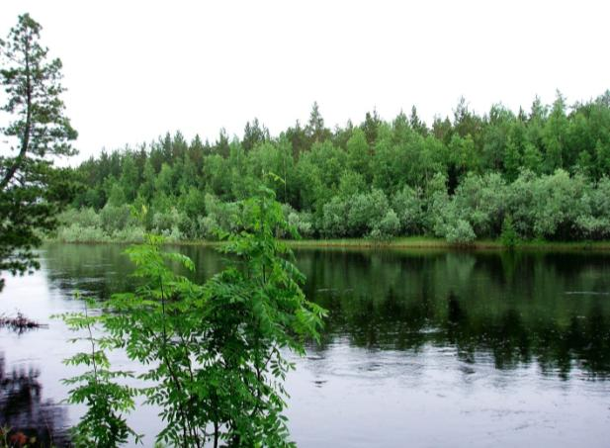
Берегите природу нашего края!

